Slide 1
Recommending Posts Concerning API Issues in Developer Q&A Sites
MSR2015
Wei Wang, Haroon Mlik
Michael W Godfrey

Slide 2
背景と問題点
現在，数多くのアプリケーションでAPIが使用されている
API issueを早急に見つける必要がある
API issueはQ&A Siteに数多く報告されている

Slide 3
Stack Overflow
Q&A Siteの一種
100万人以上の開発者をユーザとして保有
APIに関するQ&Aや討論数多く存在
Android, iOSに関する投稿も数多く存在
目的 : Stack Overflowから
Android, iOSのAPIに関するissueへの投稿の抽出
Notes:
Stack overflowを分析してAPI issueを早急に見つける
分析対象はAndroidとiOSに関する投稿です．
AndroidとiOSのissueの多くはAPIに関するissueが多いから

Slide 4
API issueの定義
API correctness
memory management issue
missing error handling
Backward compatibility issue
lack of proper API documentation
Notes:
ZibranによってAPIに関係のあるissueの定義がされています．
API correctness : 挙動の正確性に関するissudeです

Slide 5
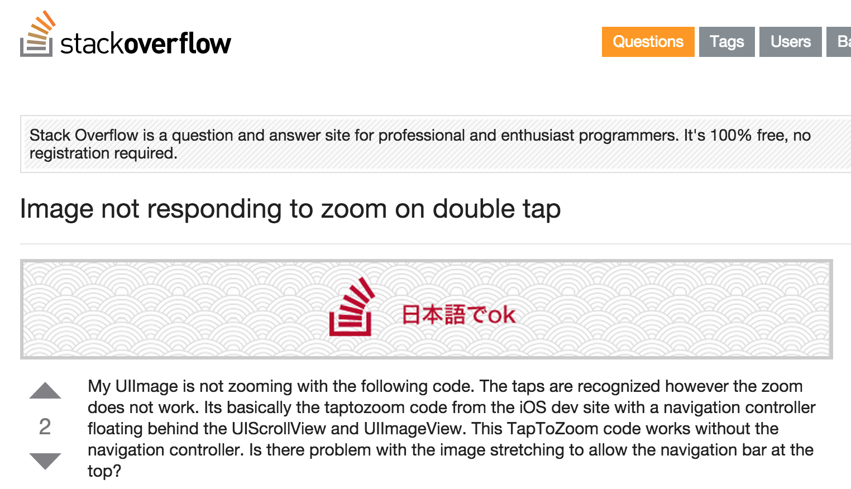
Notes:
これはObjective-cでのissueなんですけど，
Double tapした時の挙動を制御するAPIを使用する上で
正確にzoomできなかったというバグです

Slide 6
API issueの定義
API correctness
memory management issue
missing error handling
Backward compatibility issue
lack of proper API documentation
Notes:
Memory管理についてのissueです

Slide 7
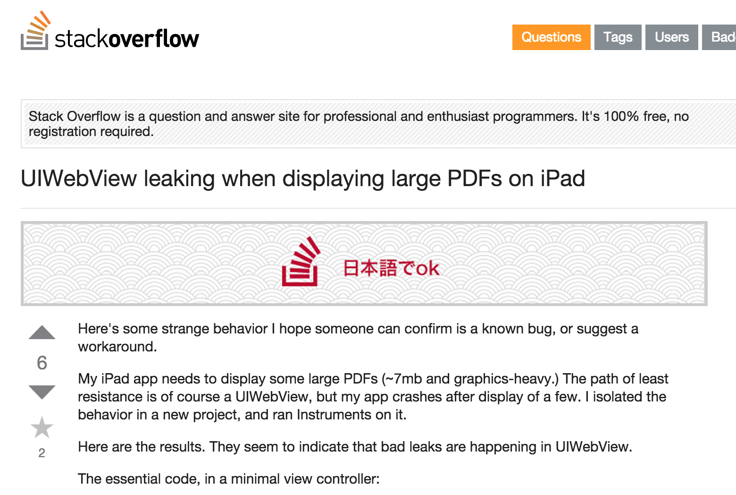
Notes:
これもobjective-cでのissueなんですけど
これはwebページをiosアプリで表示するためのUiwebviewというAPIを使用する上で
Memory leakが起こったというバグです．

Slide 8
API issueの定義
API correctness
memory management issue
missing error handling
Backward compatibility issue
lack of proper API documentation

Slide 9
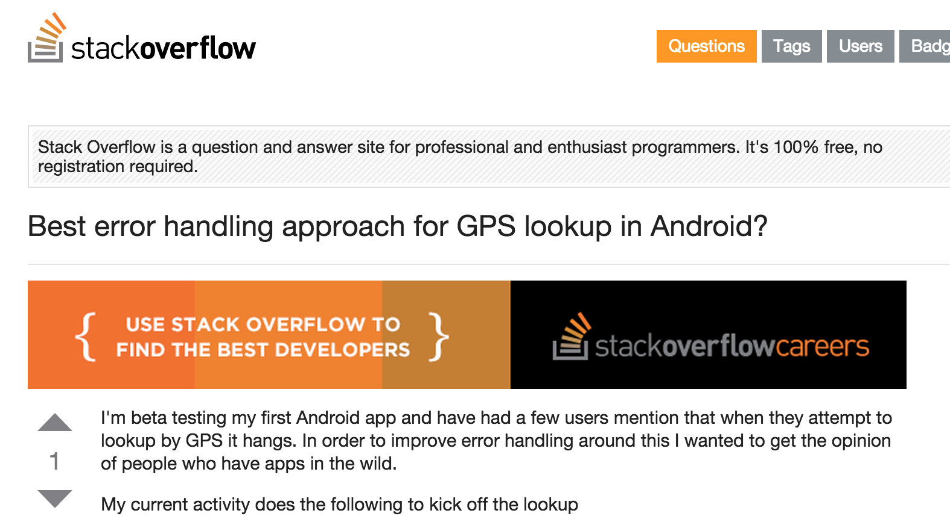
Notes:
GPSのAPIを使用する上で
正常に処理せずにエラーが発生したバグです

Slide 10
API issueの定義
API correctness
memory management issue
missing error handling
backward compatibility issue
lack of proper API documentation
Notes:
Backward compatibility 後方互換となっているissue

Slide 11
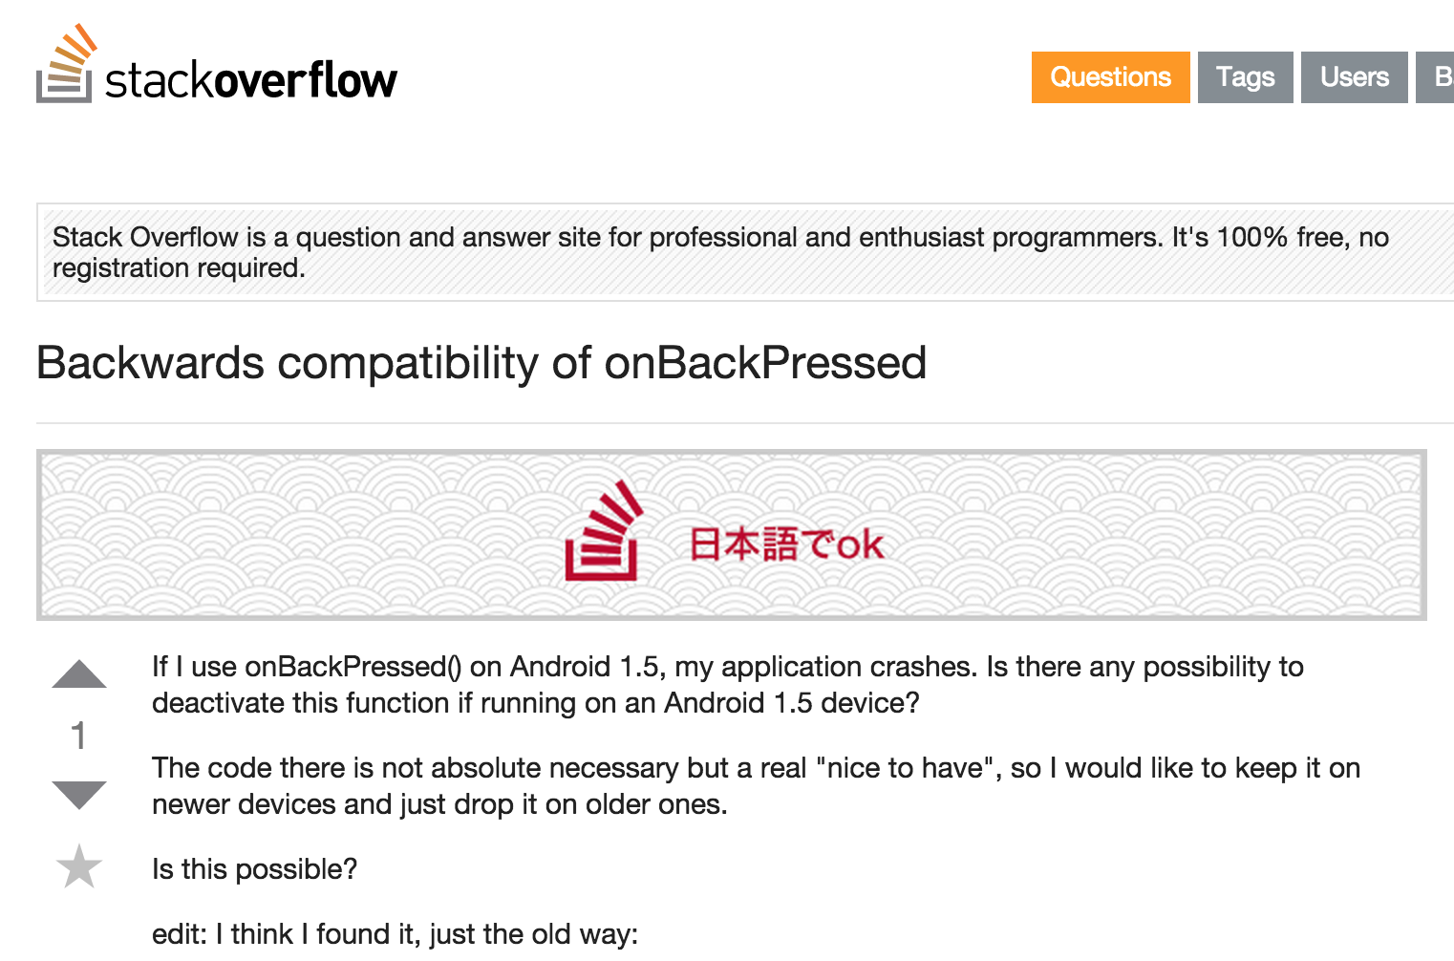

Slide 12
API issueの定義
API correctness
memory management issue
missing error handling
backward compatibility issue
lack of proper API documentation

Slide 13
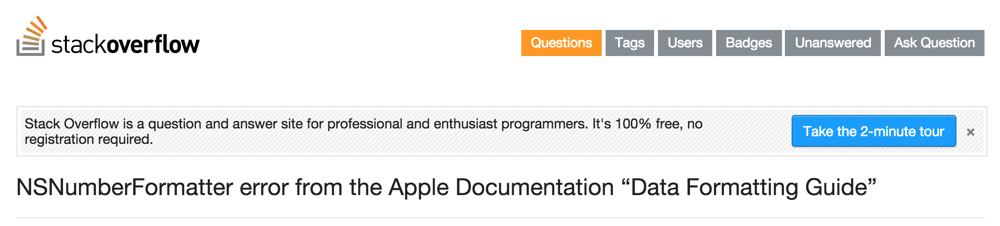

Slide 14
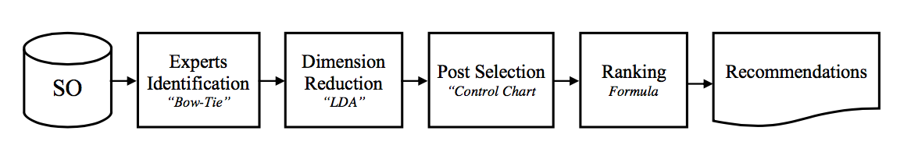
投稿の抽出
Experts Identification
  経験豊富な開発者を取り出す
Dimension Reduction
  数多くのissueが存在するので分析対象を狭める
Post Selection
  APIに関連のあるquestionの抽出
Ranking
  解決する難易度でソート
Notes:
より活発でより解決が難しいissueへの投稿を抽出
経験豊富な開発者をbroderらによって作られたbow-tieというツールで取り出す
経験がない開発者はAPIに関連のあるissueを投稿にくいことが分かっているので，経験豊富な開発者が投稿したissueに絞っています

Slide 15
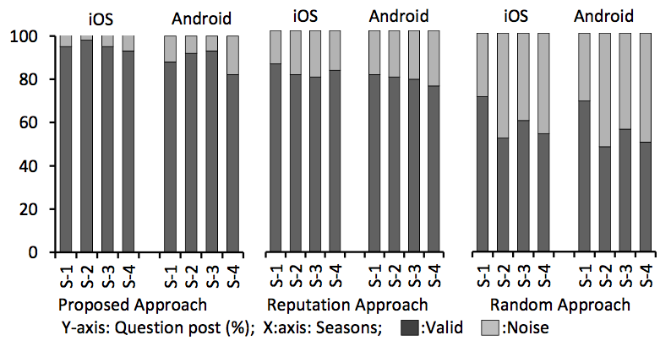
評価(1)

Slide 16
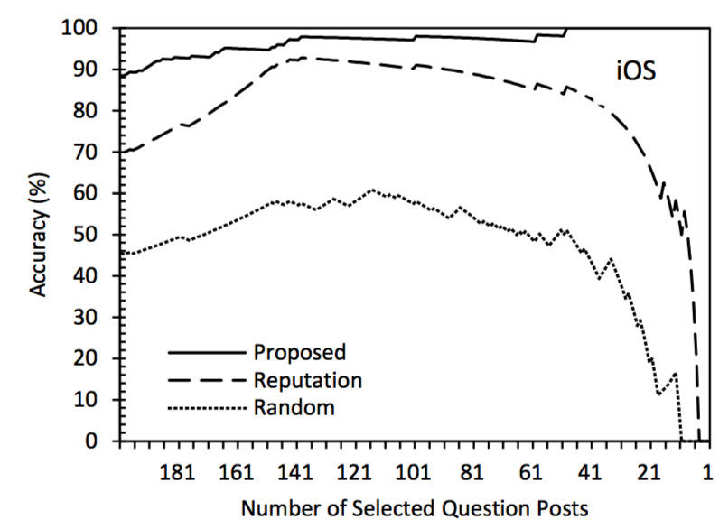
評価(2)

Slide 17
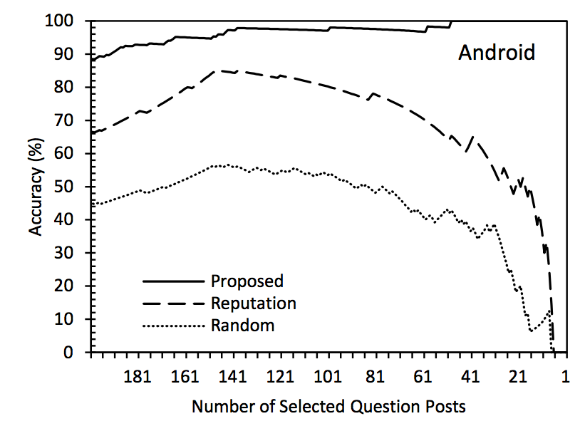
評価(3)

Slide 18
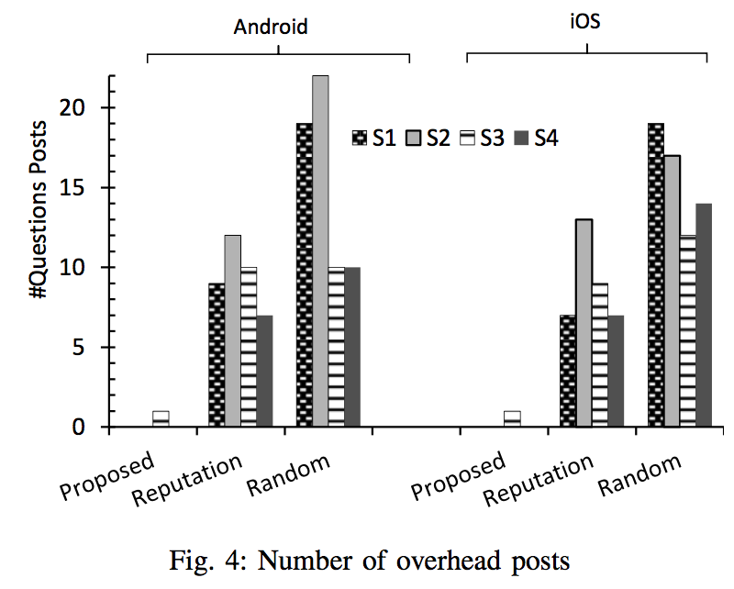
評価(4)

Slide 19
所感
Stack OverflowにはASFにあるPriorityやSeverityがないのでデベロッパーにとって不便
Stack Overflowのタグの一つに「api」があるので，この研究に意味があるのか？

Slide 20
Notes:
これはObjective-cでのissueなんですけど，
Double tapした時の挙動を制御するAPIを使用する上で
正確にzoomできなかったというバグです

Slide 21
API Issueの抽出
Post Selection
  APIに関連のあるquestionの抽出
Ranking
  解決する難易度でソート
Notes:
経験豊富な開発者をbroderらによって作られたbow-tieというツールで取り出す

Slide 22
Post Selection

Slide 23
Ranking
各questionに対してQuestions Score(QS)を算出
  QS = Ps + Ms
  Ps :
  Ms :

